Slide 1
„Veselības veicināšana darba vietās – iespējas un pieredze”
IEVADS
Maija Eglīte, Dr.habil.med.,
Ivars Vanadziņš, Dr.med.,
Darba drošības un vides veselības institūts,
Rīgas Stradiņa universitāte
Cēsis, 12.10.2016.

Slide 2
Darba aizsardzības jomas jaunumi
Pieņemti 2 svarīgi stratēģiski dokumenti
19.janvārī pieņemtas “Darba aizsardzības politikas pamatnostādnes 2016.–2020.gadam”
26.janvārī pieņemts «Darba aizsardzības jomas attīstības plāns 2016.-2018.gadam»
Galvenie attīstības politikas virzieni:
Darba aizsardzības prasību aktīva ieviešana;
Nodarbināto veselības aizsardzības veicināšana;
Drošas darba vides nodrošināšana, īpaši bīstamajās nozarēs;
Uzraudzības un kontroles nostiprināšana šajā jomā

Slide 3
Darba aizsardzības jomas jaunumi
Identificētas galvenās problēmas, t.sk.:
augstais arodslimnieku, arodslimību un ar darbu saistīto slimību skaits, kas pēdējos gados ir audzis, kā arī vēlīna arodslimību diagnostika
Vienlaicīgi ir izmainīta izplatītāko arodslimību struktūra, visstraujāk pieaugot fiziskas pārslodzes izraisīto arodslimību skaitam

Slide 6
Ievads un semināra mērķis
Viens no VSAA “Darba aizsardzības preventīvo pasākumu plāna 2016.gadam” semināriem
2016.gadā – kopumā turpinās iesāktie virzieni:
Apmācības pamatā vērstas uz reģioniem
Darba aizsardzības vecākajiem speciālistiem turpinājās padziļinātas apmācības
Informatīvā kampaņa – vērsta uz nodarbināto iesaisti darba vides uzlabošanā un komunikāciju (Atbildīga biznesa nedēļa + Darba vides SOS izstrāde)
Notes:
Tehnoloģiskās izmaiņas – elektroniska pieteikšanās!

Slide 7
Plāns 2016
Reģionālie semināri (36)
Fizikālie darba vides riska faktori
Ķīmiskie darba vides riska faktori
Ergonomika/Strādā vesels
Semināri par OiRA (online interactive risk assessment) lietošanu (5 semināri Rīga un reģioni)
Drošība būvniecībā
Alkohols darba vietās
EML un OS
Veselības veicināšana darba vietās
Pedagogi & Arhitekti
Arodslimību ārsti un citu specialitāšu ārsti
Drošība darbā uz dzelzceļiem, ar darba aprīkojumu u.c.

Slide 8
Plāns 2016
«Lielie» semināri
Darbinieks uz velosipēda – 14.jūnijs, pieejami materiāli un ieraksts
Jaunās lietas birojos un alternatīvās darba formas
Darba vides onkoloģiskie riski
Citas aktivitātes
Atsevišķu nozaru un tēmu informatīvie materiāli (būvniecība, dzelzceļi, zvanu centri, pašnodarbinātie u.c.)
Darba aizsardzības filmu seansi – 5 gabali (Rīga un reģioni) – jau notikuši, nākamie – 2017.gada sākums

Slide 9
Plāns 2016
Citas aktivitātes
Aplikācijas – DARBA VIDES SOS
Video:
Ārkārtas situācijas – tiek filmēta
Atbalsts DA filmu uzņemšanai - gatavas
Videopadomi (3)
Darba aizsardzības filmas par aktuāliem jautājumiem – tiek filmētas (BI un elektrodrošība)
DA Filmu latviskošana (3)
Filmas pieejamas gan VDI Youtube kontā, gan «lejupielādei» – failiem.lv/rsu – jau 39!

Slide 10
www.failiem.lv/rsu

Slide 11
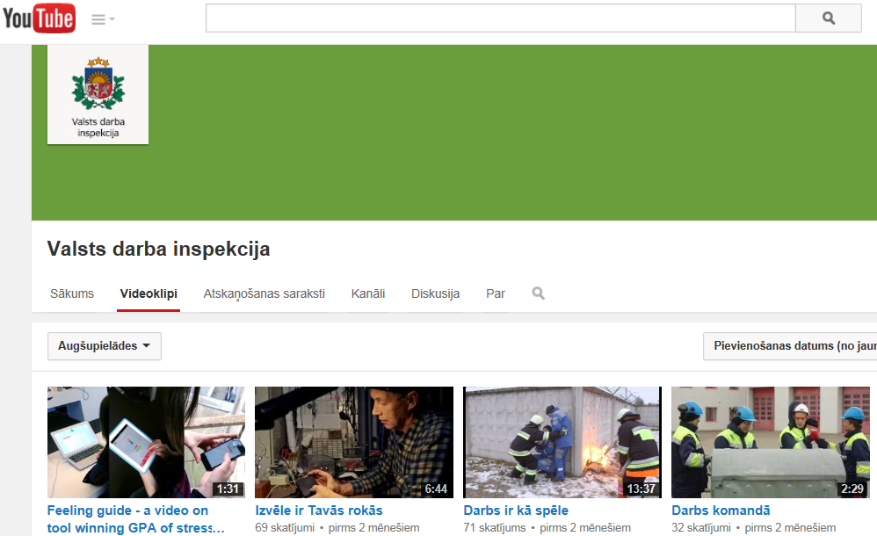
Filmu pieejamība – VDI Youtube konts

Slide 12
Mājas lapa www.stradavesels.lv
Aicinām izmantot un kopīgi uzlabot!
Visi INFORMATĪVIE MATERIĀLI (pieejama meklēšana ar filtra palīdzību)
KALENDĀRS!
PIETEIKŠANĀS sistēma!
Kalendārā pieejamas PREZENTĀCIJAS un VIDEO
Nelaimes gadījumu izmaksu KALKULATORS
ATPAZĪSTI BĪSTAMĪBU – darba vide foto, kuros jāatrod riski
Jaunums – ZINĀŠANU LINEĀLS!
Lūgums – iesūtīt priekšlikumus tehniskiem uzlabojumiem www.stradavesels.lv

Slide 14
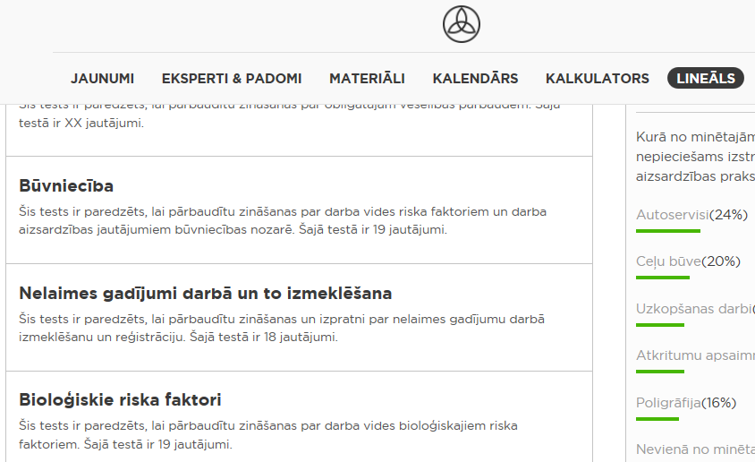

Slide 15
